Slide 1

KURIM
越南菁英企業實習
－久林責任有限公司
實習生：林佳蓉、余書萍
指導老師：潘怡君主任
指導主管：劉協理、羅經理

Slide 2
CONTENTS
01
02
03
04
公司介绍
公司產品
心得感想
影片
COMPANY
PRODUCT
REVIEW
VIDEO

Slide 3
01
公司介绍
COMPANY

Slide 4
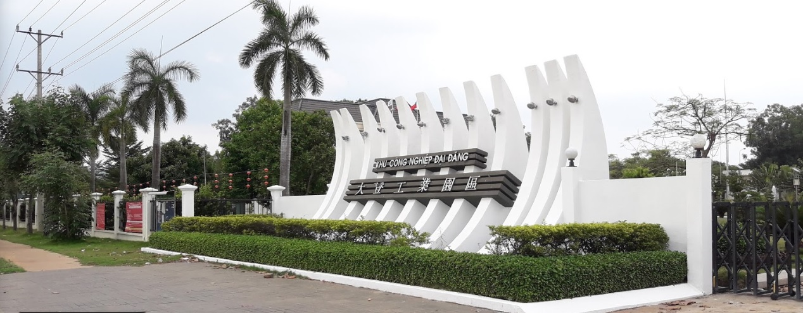
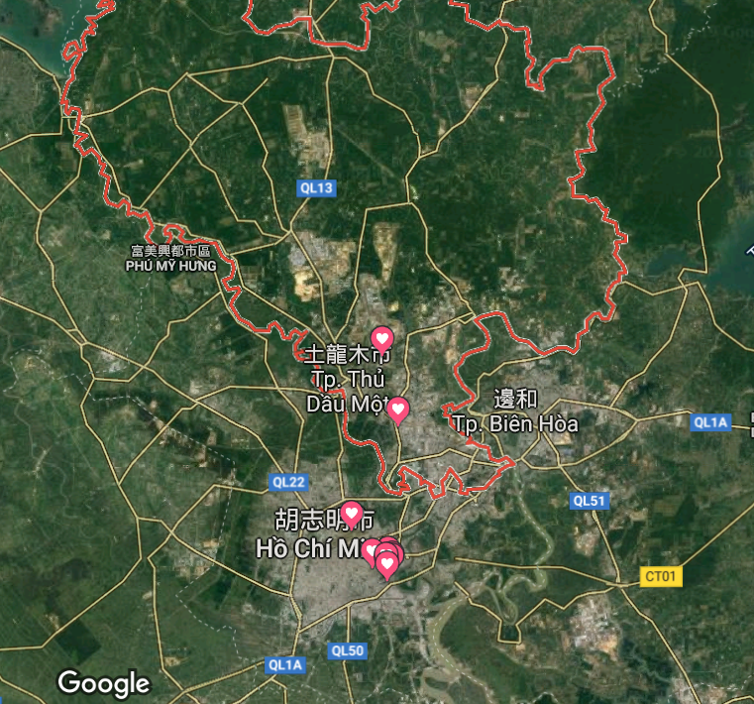
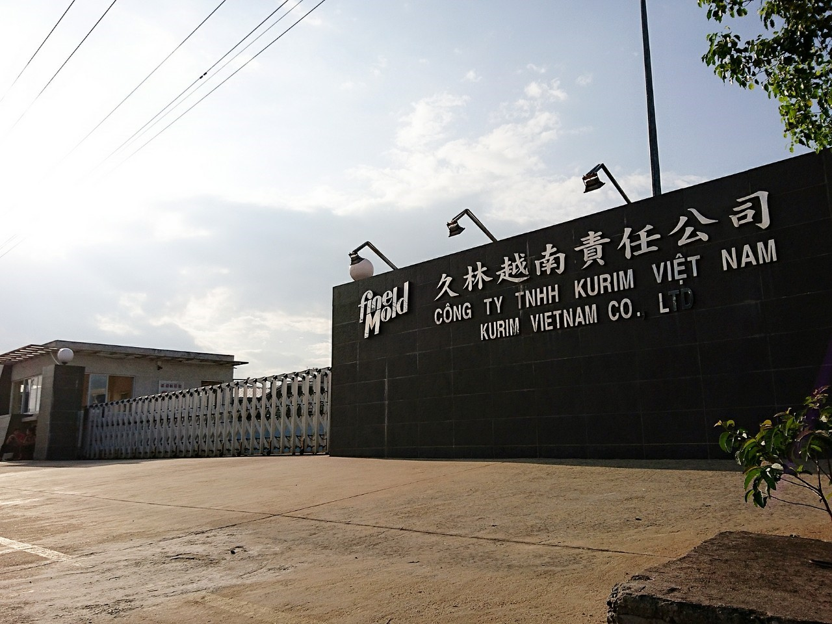
位置
Daden工業區.
機場
KURIM

Slide 5
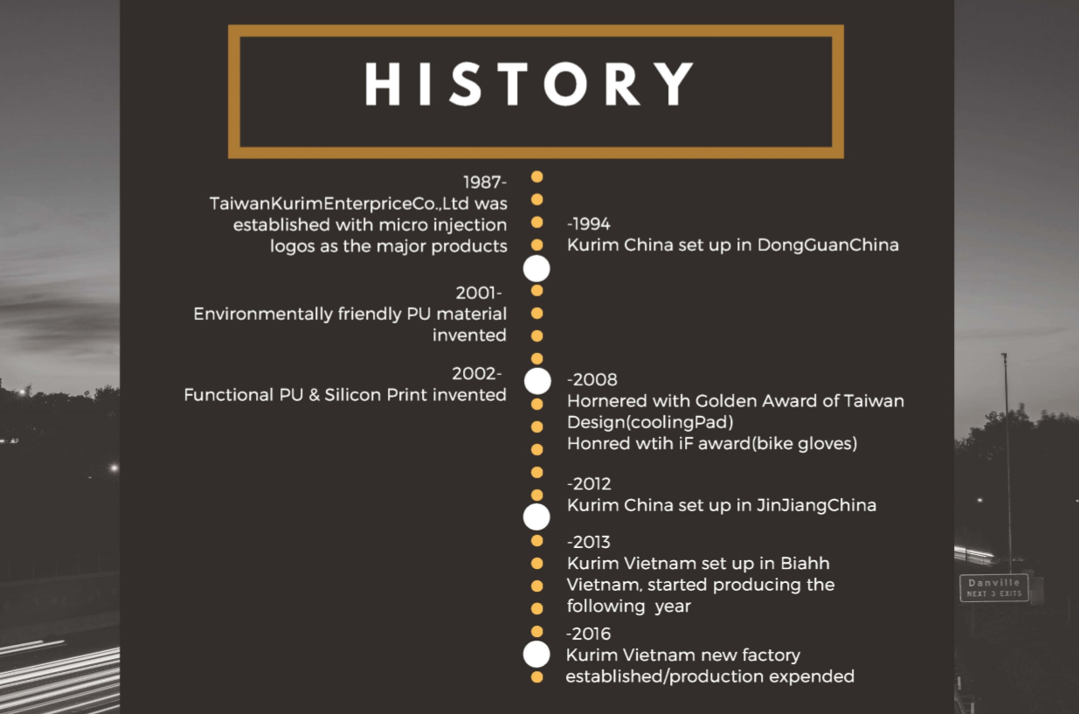

Slide 6
02
公司產品
PRODUCT

Slide 7

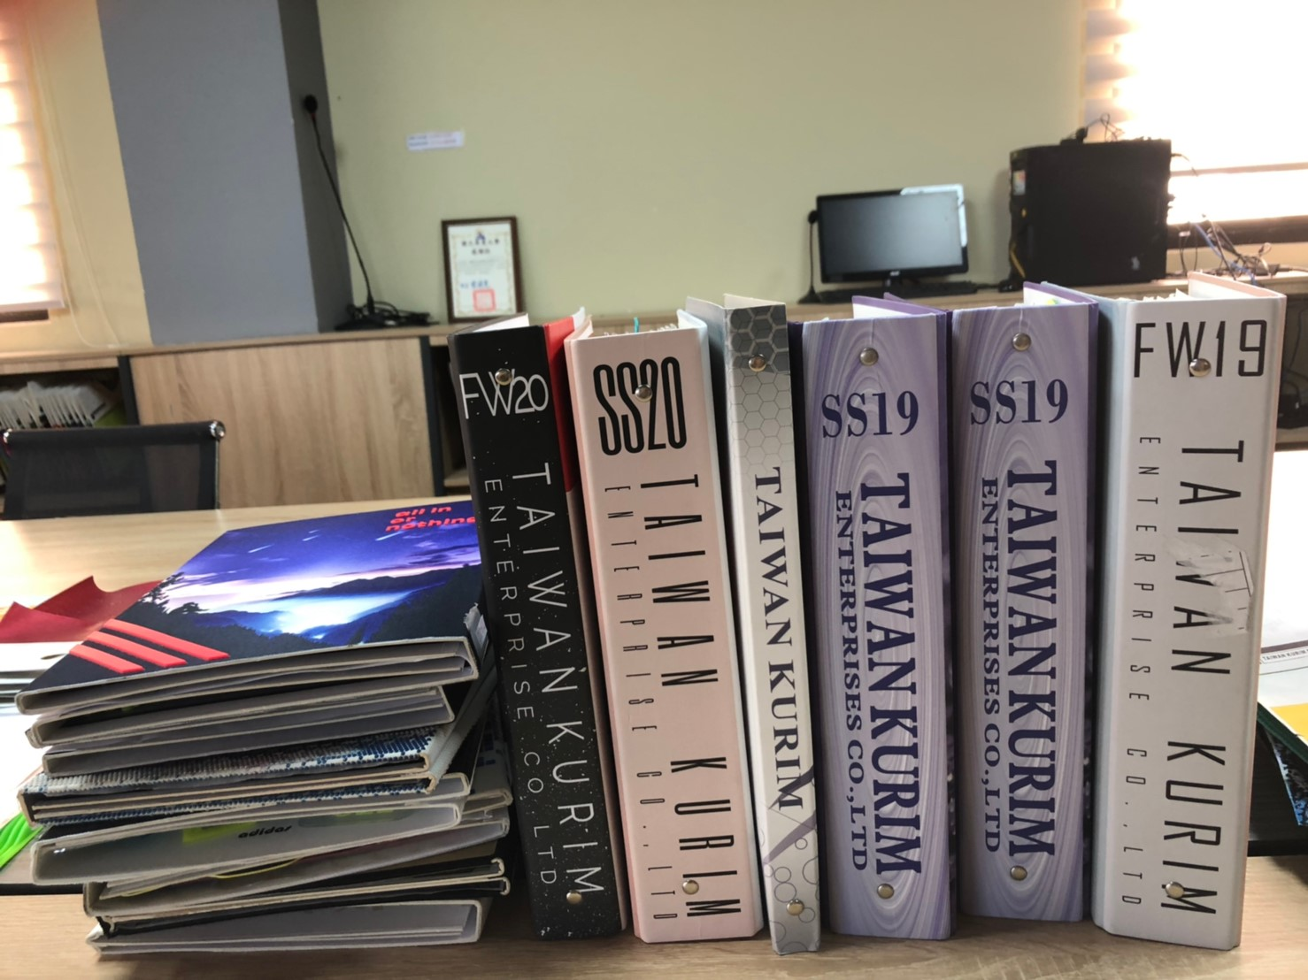
這個封面是用公司材料製作

Slide 8
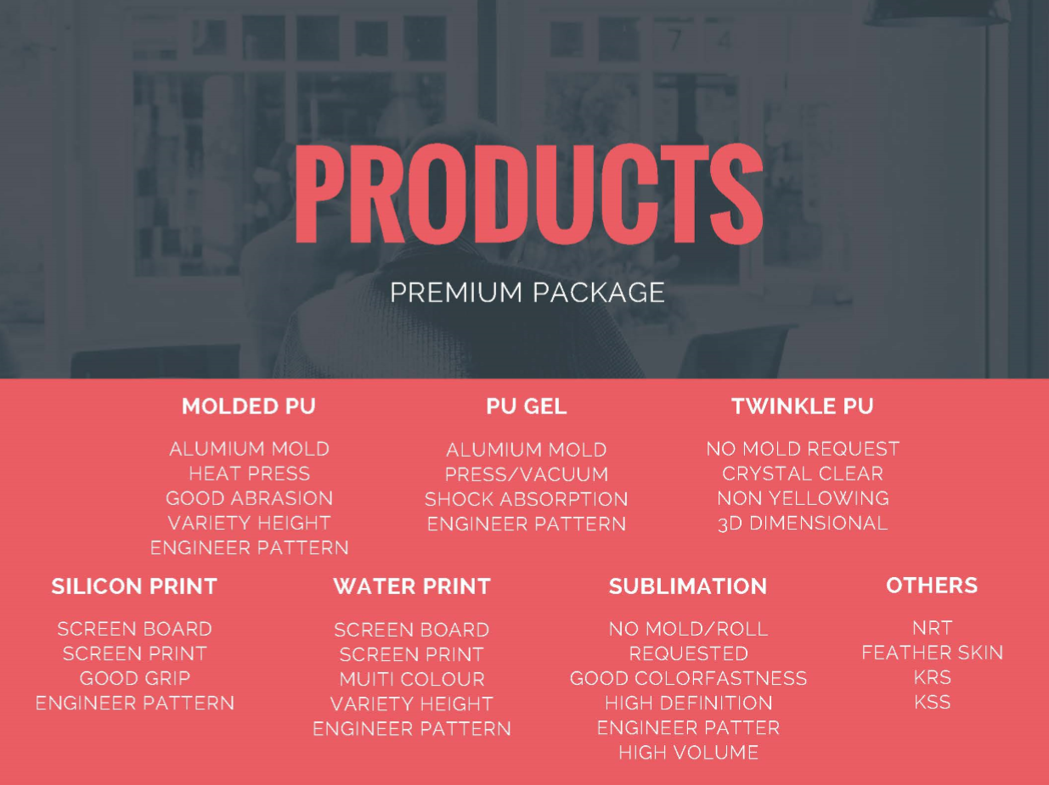

Slide 9
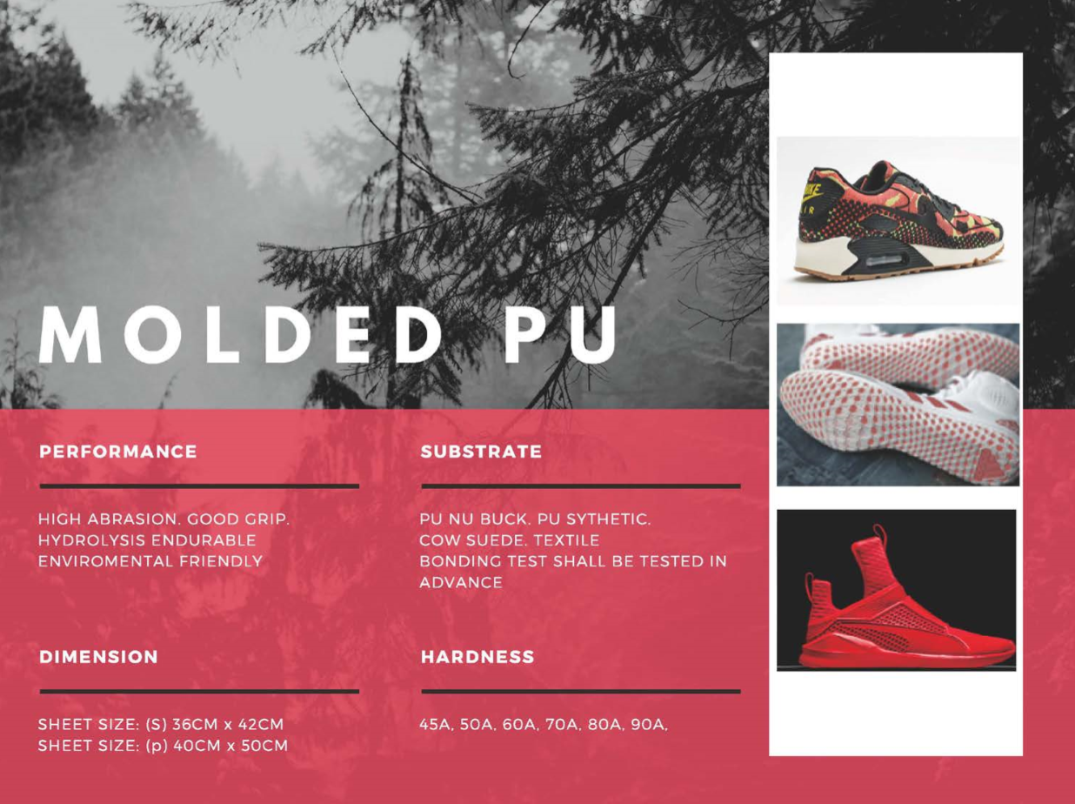


Slide 10
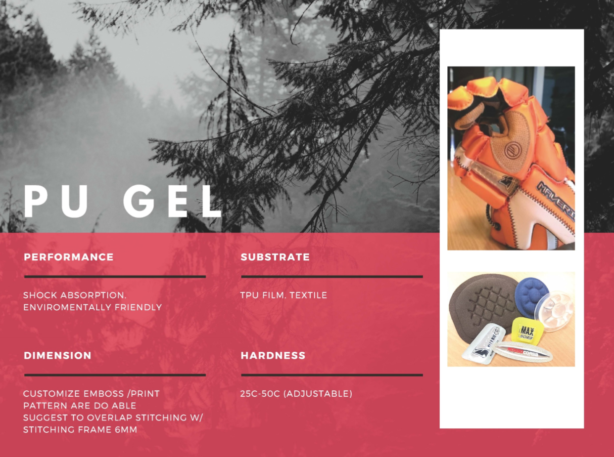


Slide 11


Slide 12
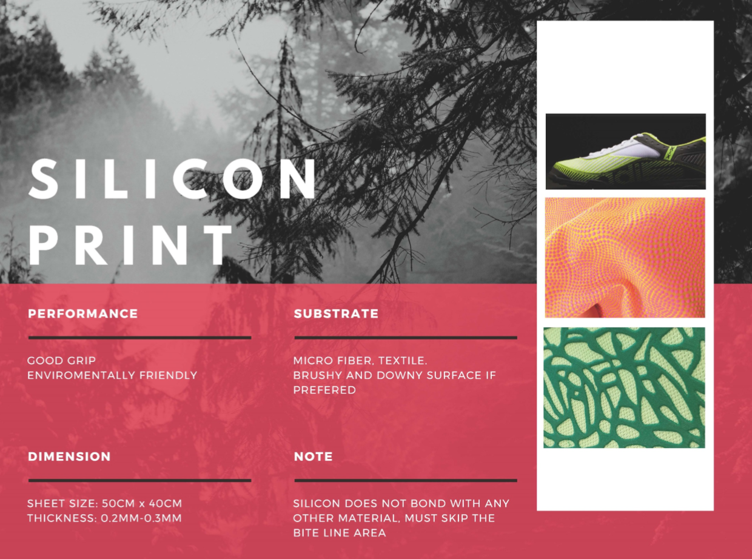

Slide 13
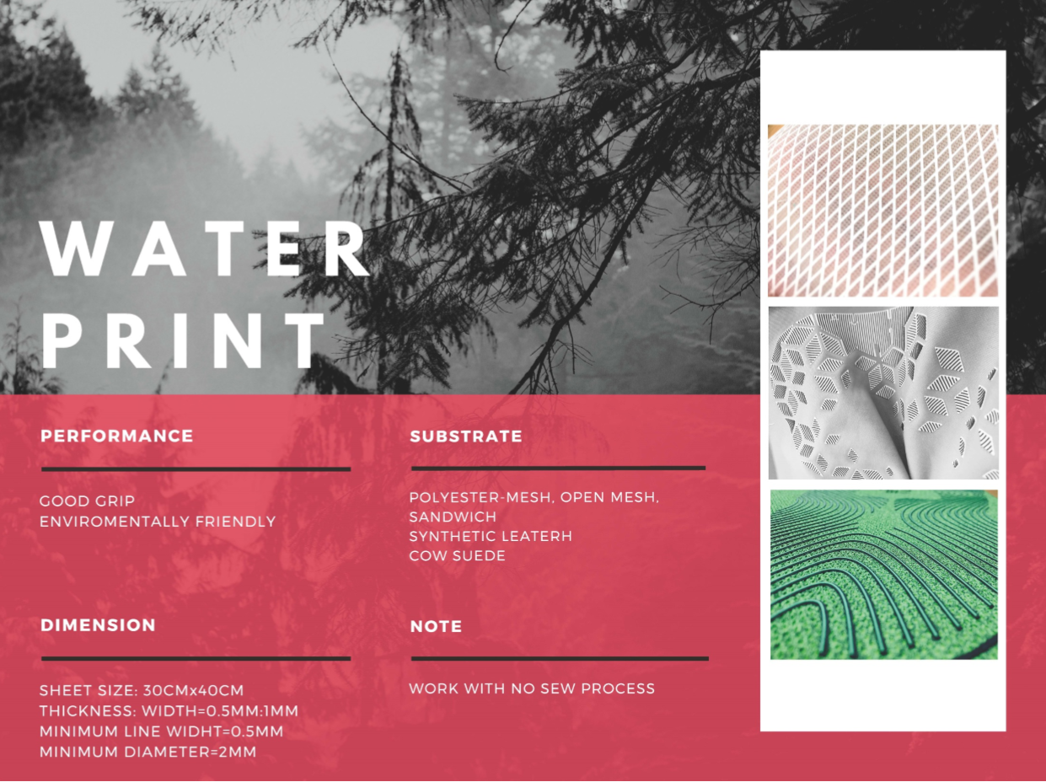

Slide 14


Slide 15


Slide 16
03
心得感想
REVIEW

Slide 17
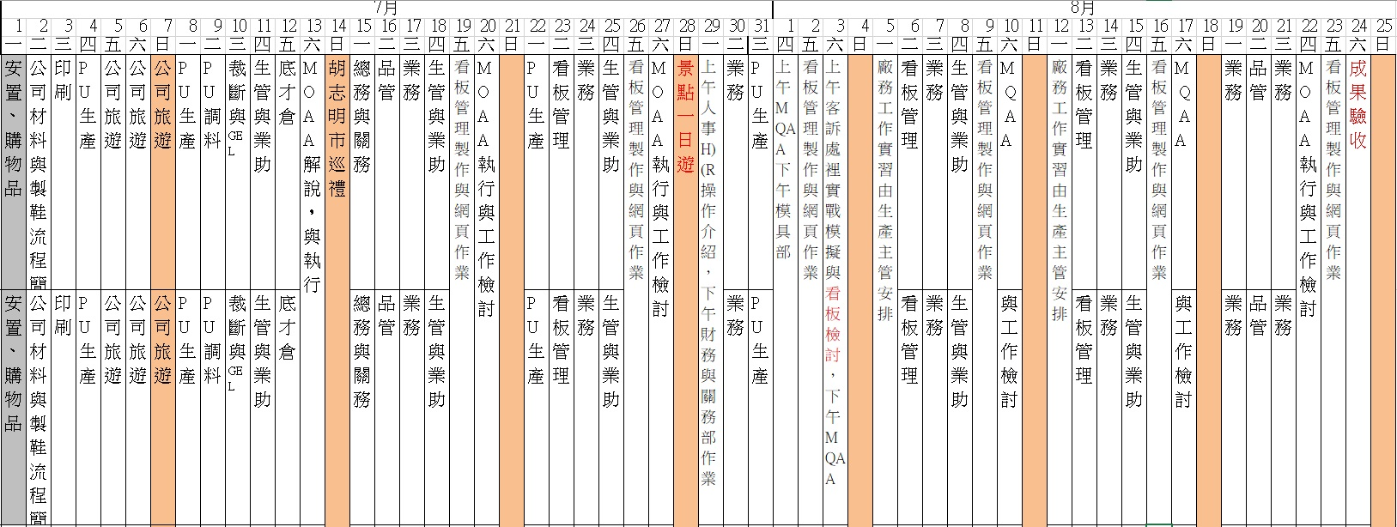
實習課程

Slide 18
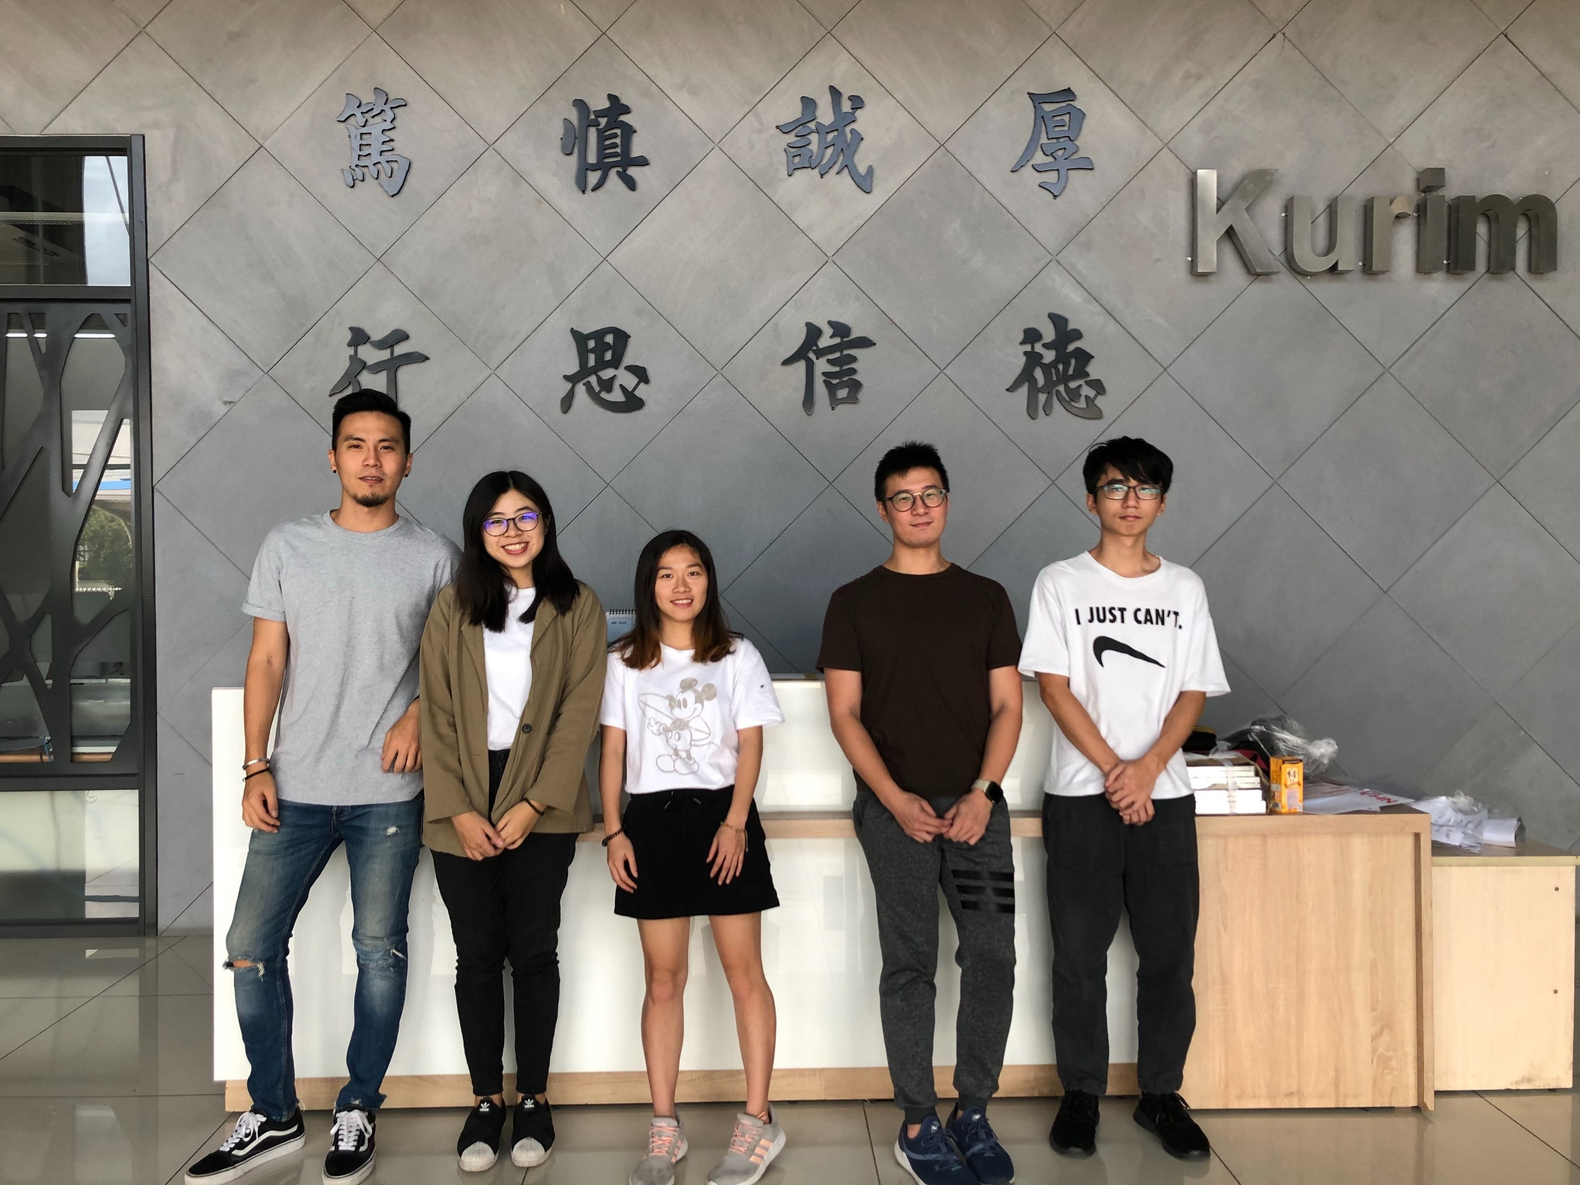
業務部門
業務
介紹公司材料
報價
允收標準
客訴處理
前端
樣品
And so on

Slide 19
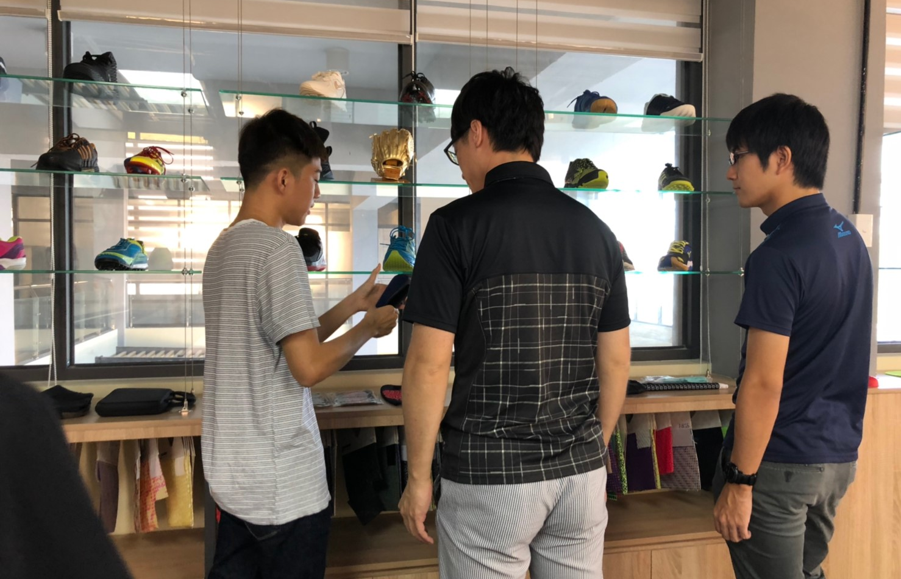
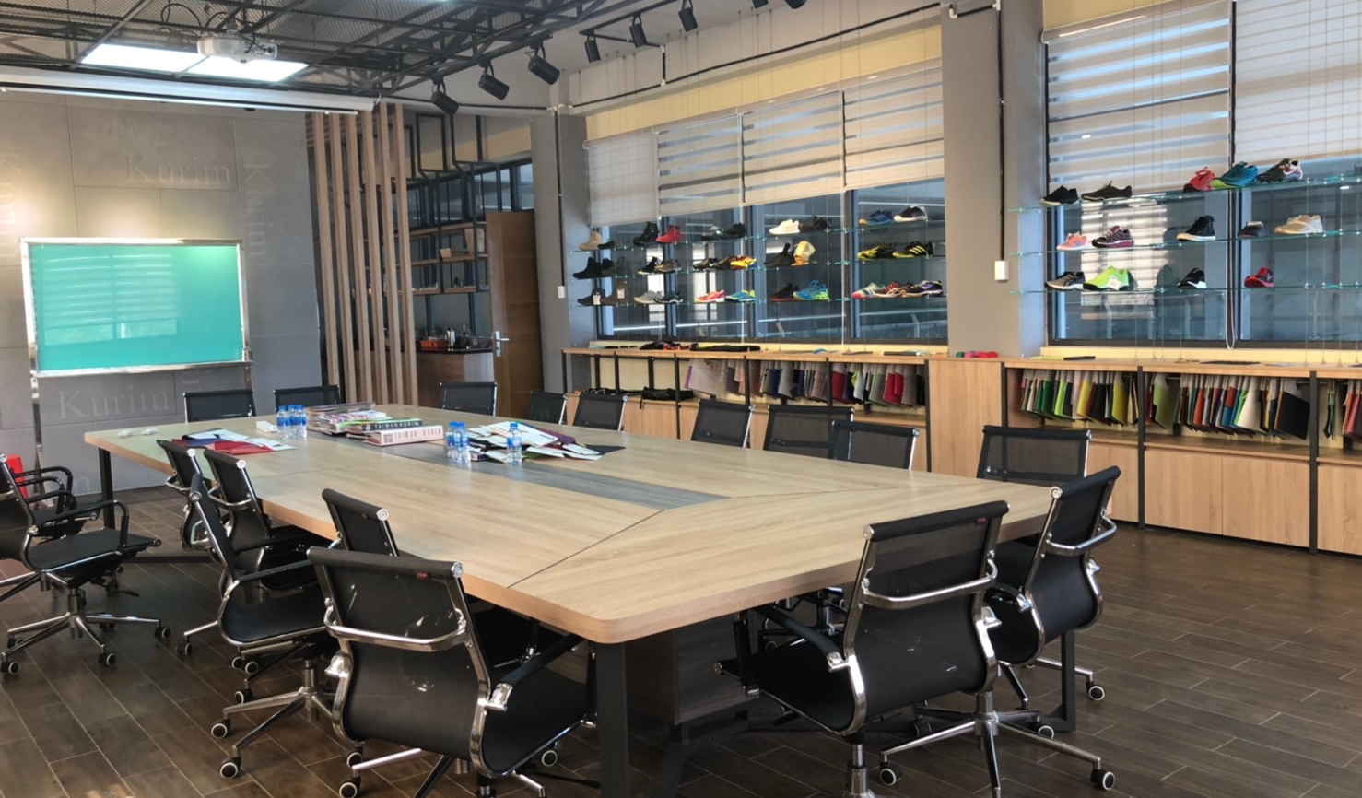

Slide 20
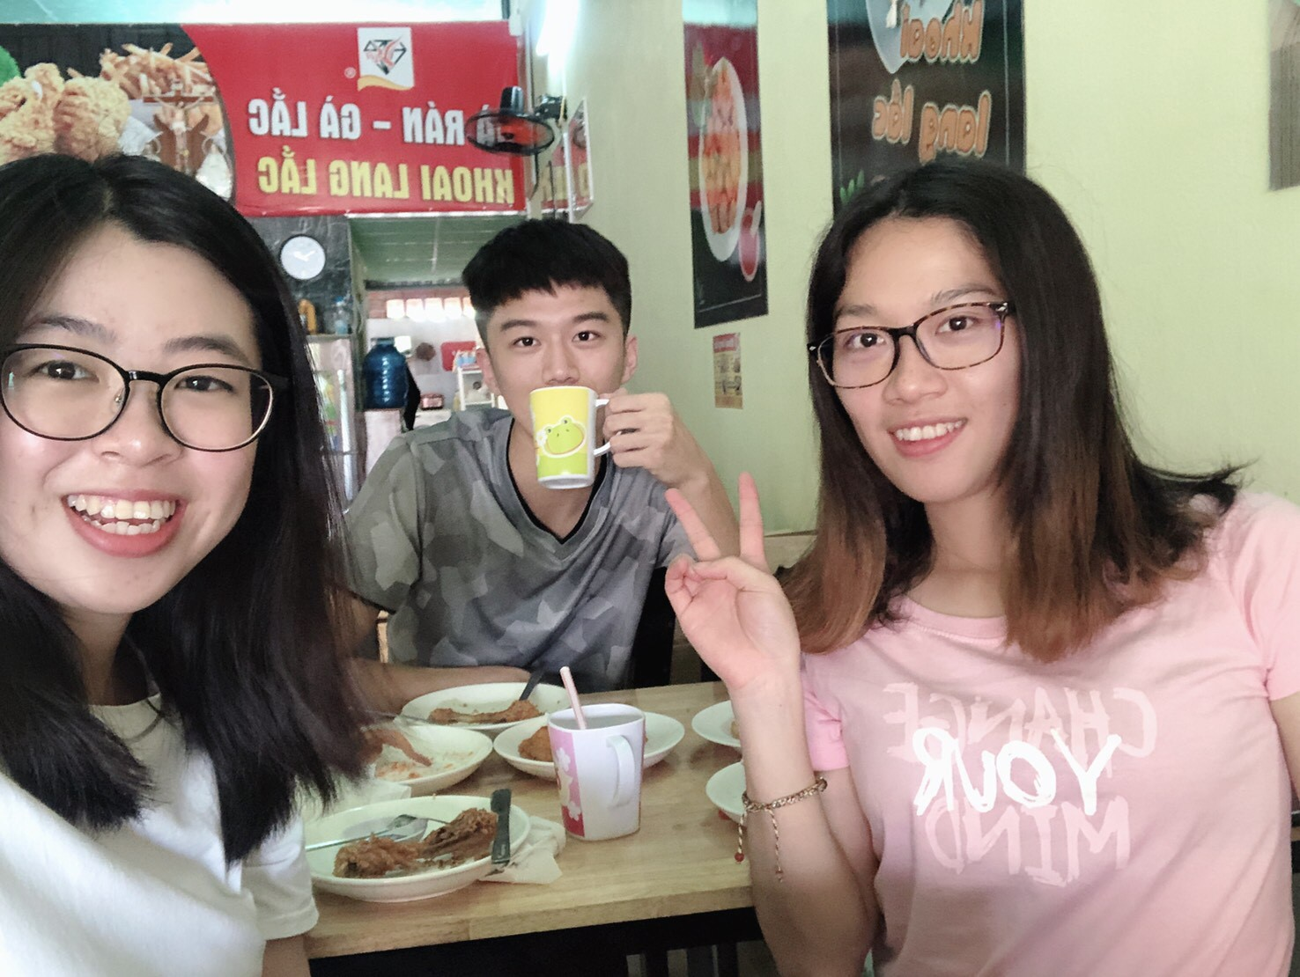

Slide 21
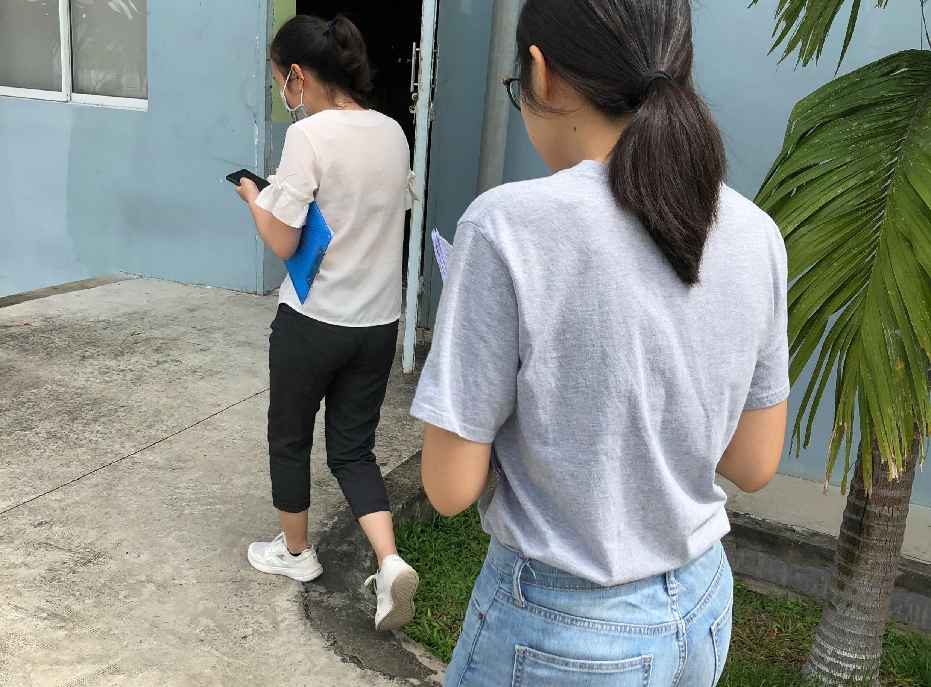
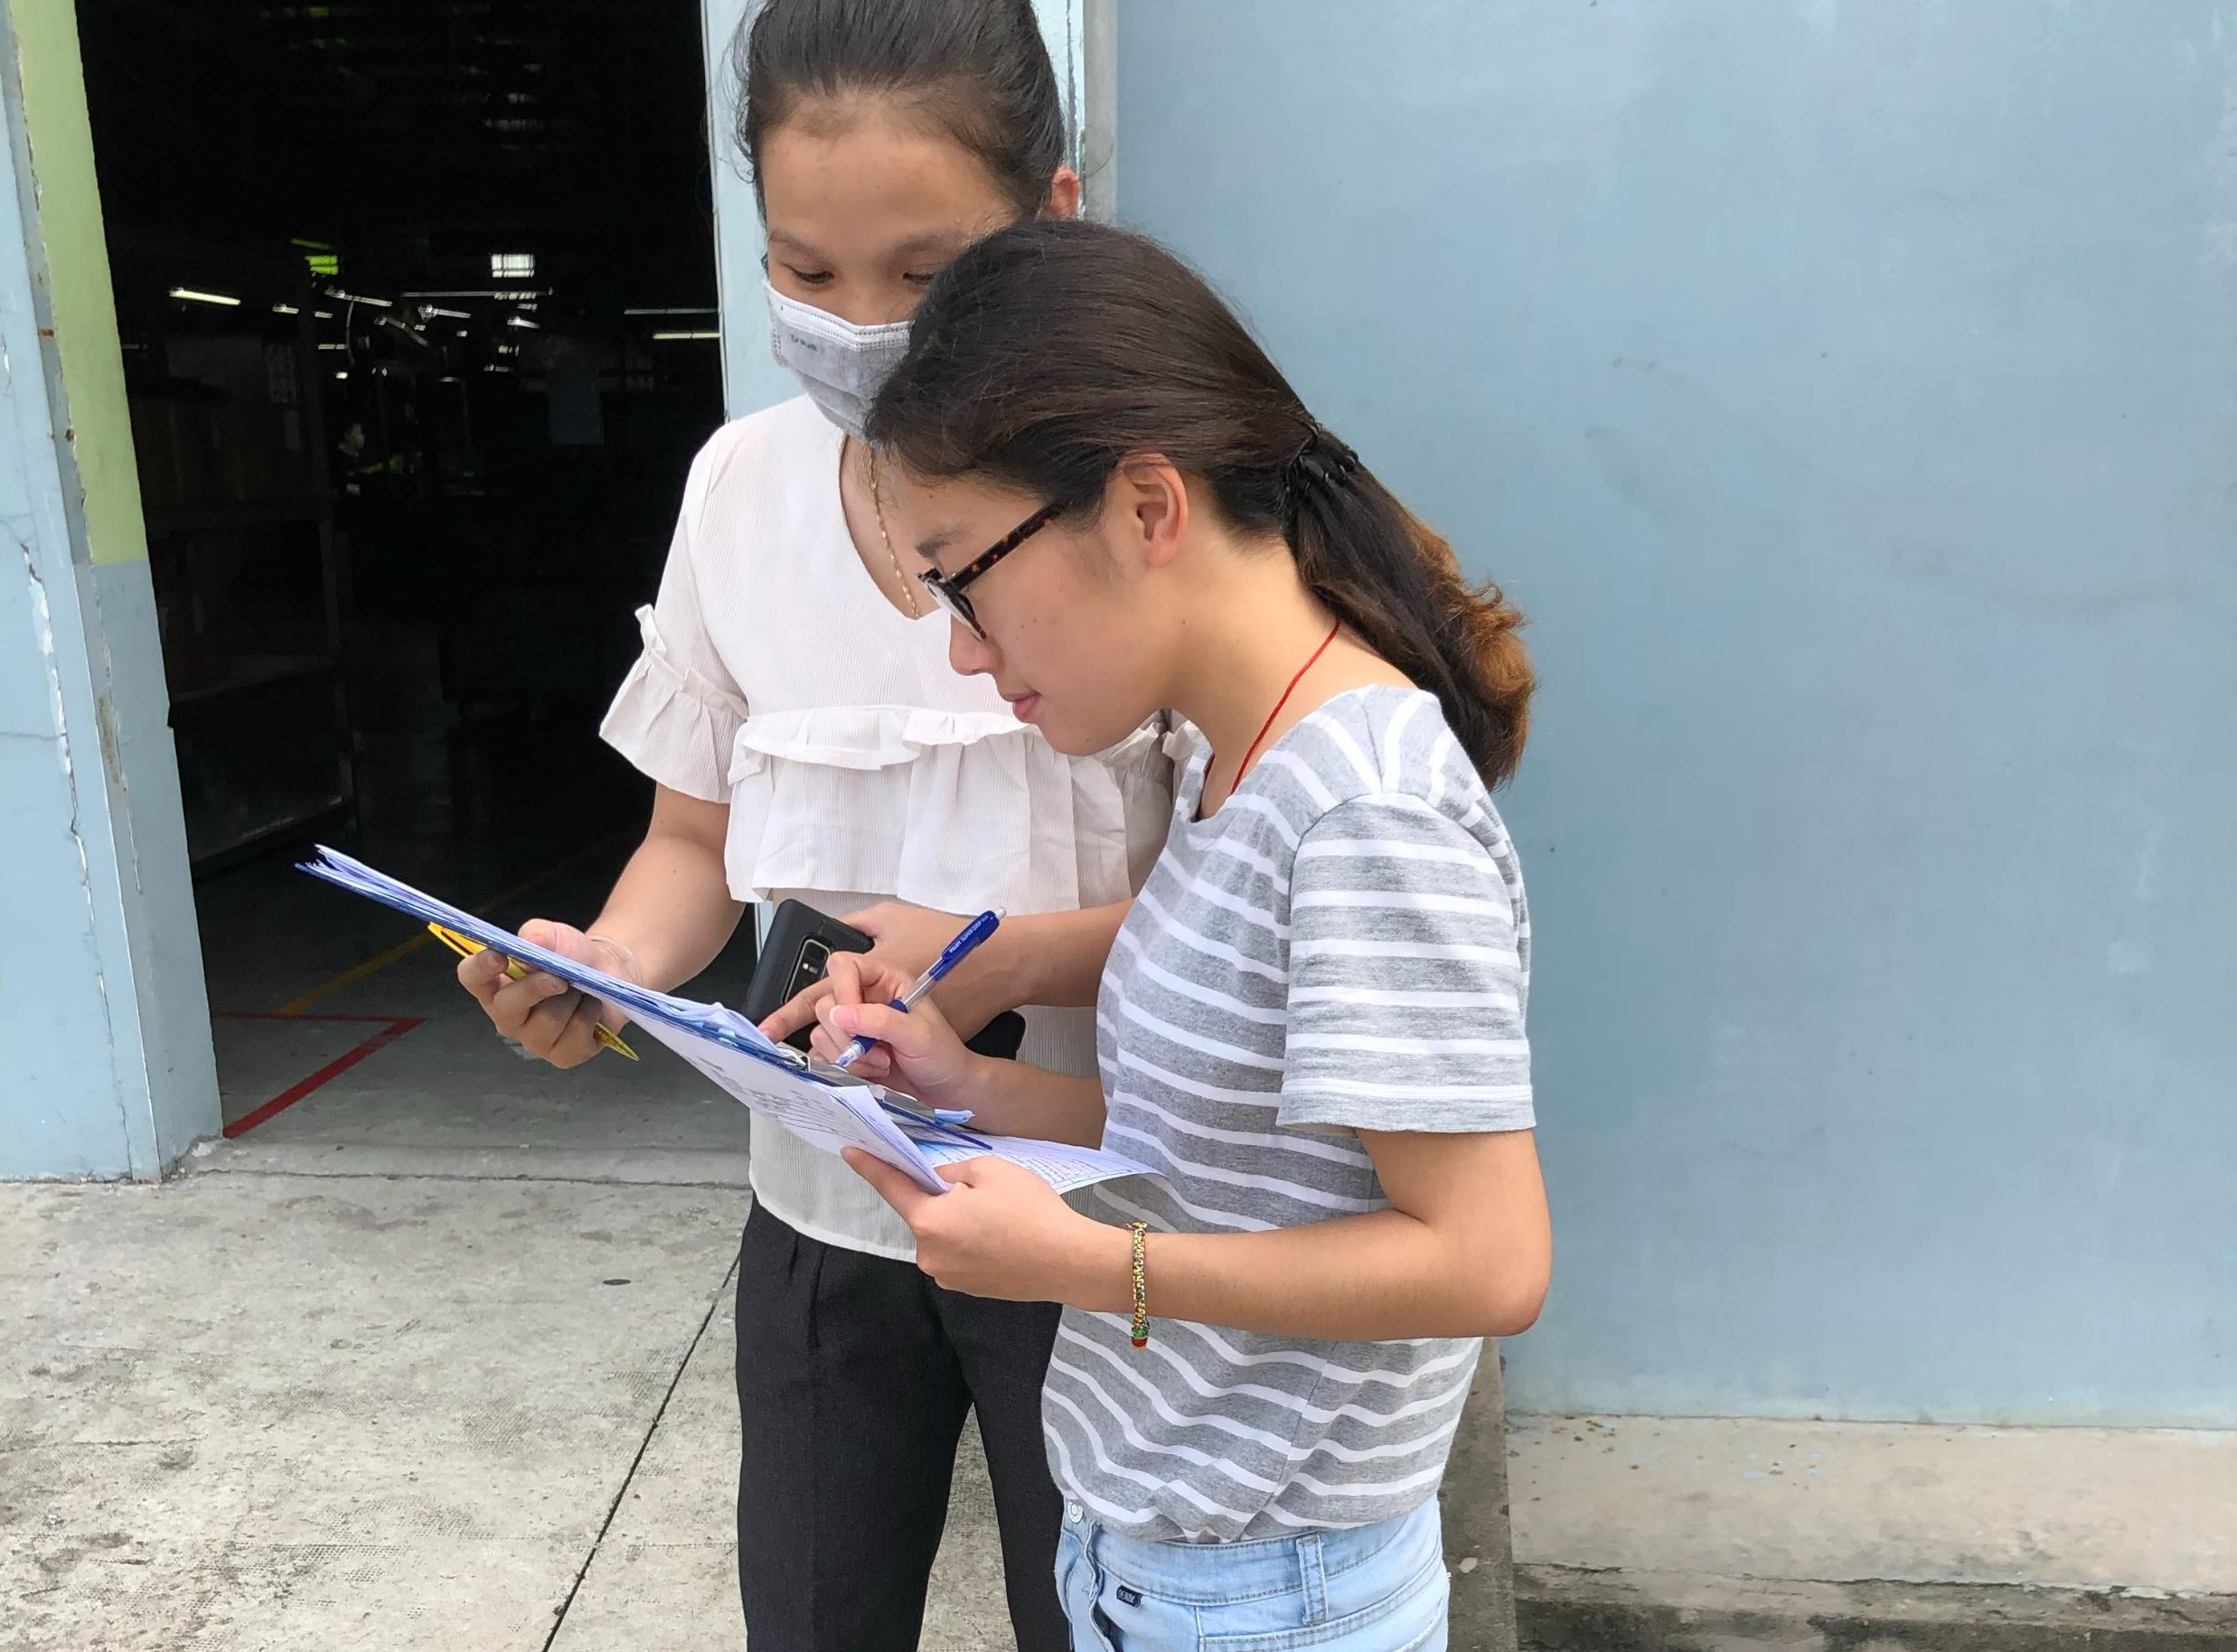
生管與業助
量產
計算材料用量
產前會議
追蹤生產進度
出貨
請款

Slide 22
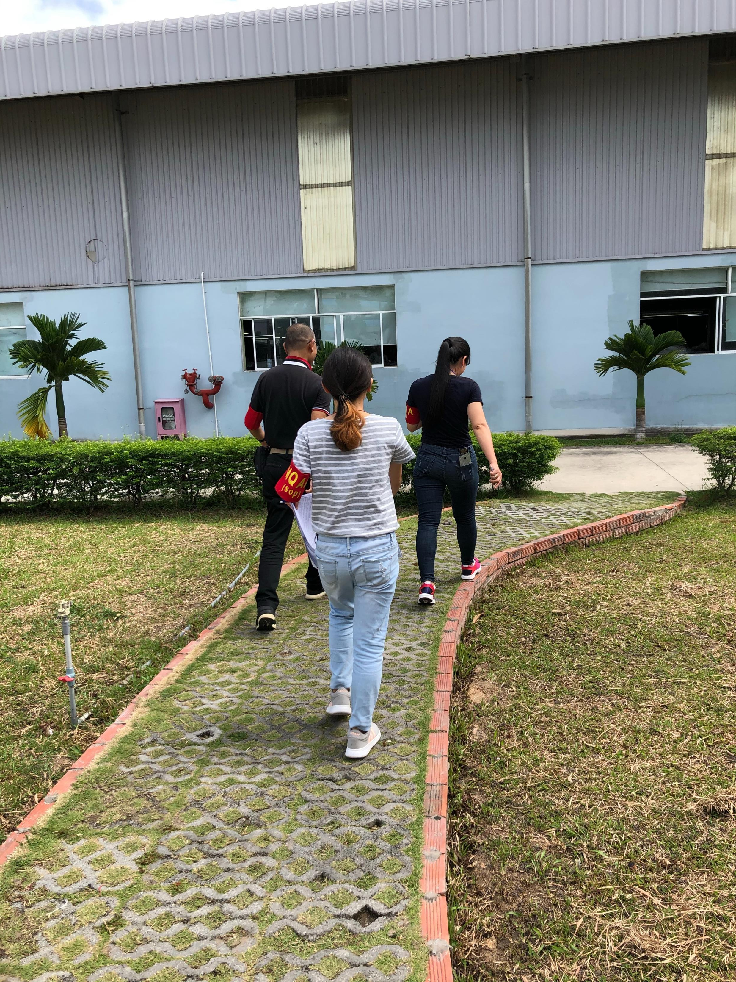
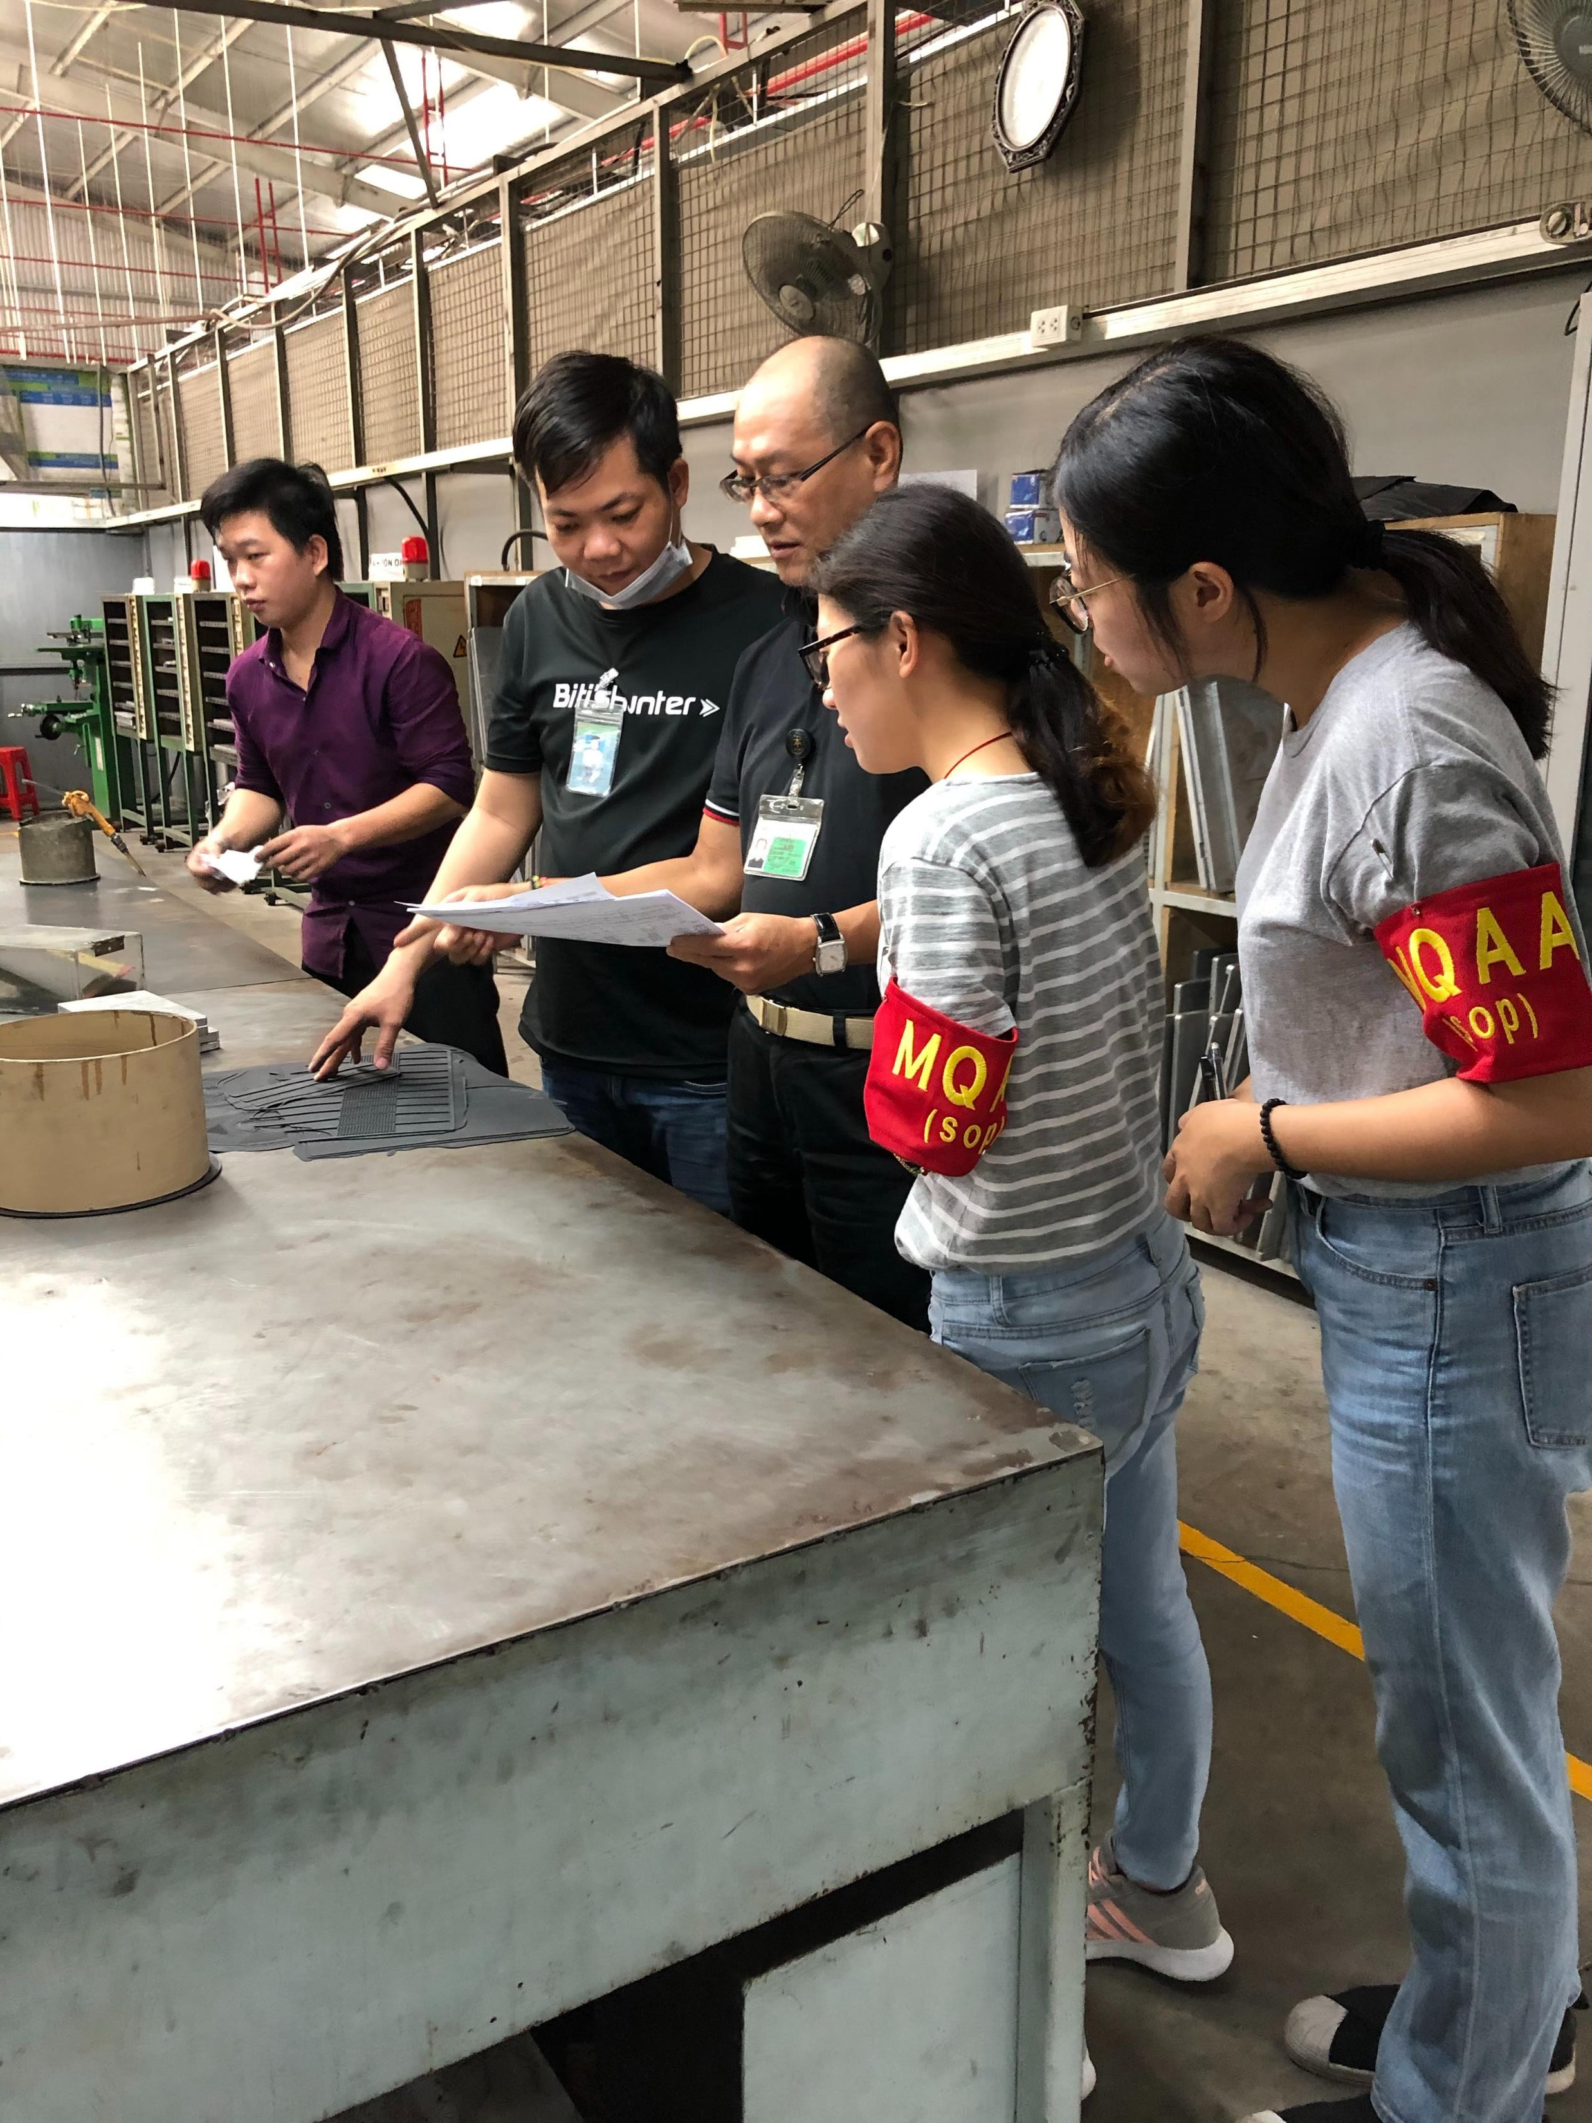
MQAA稽核課程

Slide 23

品管部門

Slide 24
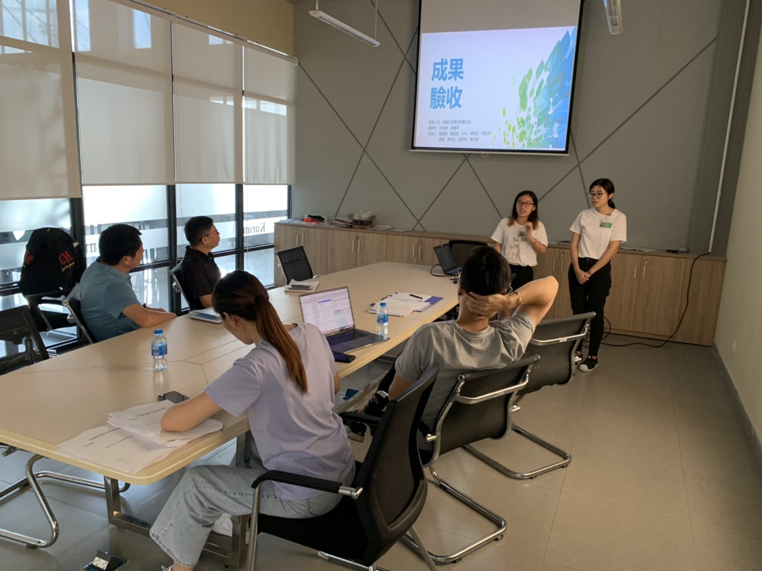
成果驗收

Slide 25
04
影片
VIDEO

Slide 26
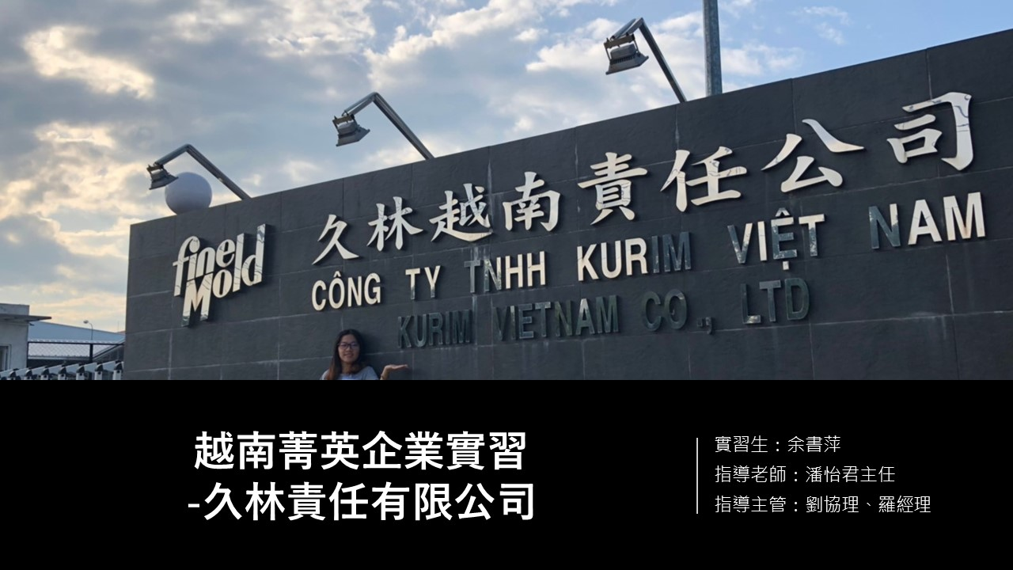
108新南向學海築夢-KURIM

Slide 27
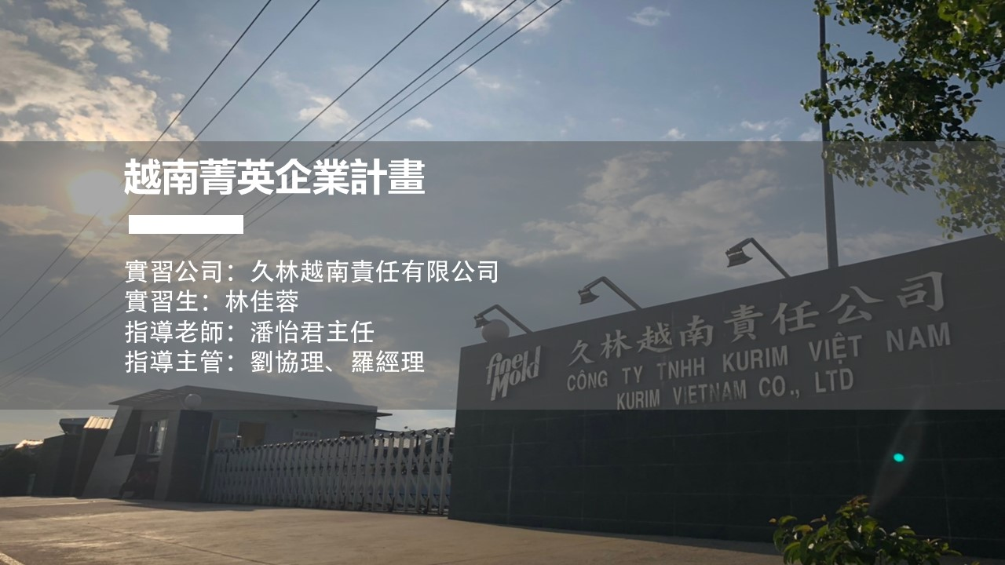
108新南向學海築夢-KURIM

Slide 28
KURIM
感谢一路有你

